Slide 1

SBD-SPORAK
Başvuru Yapacak Kurumlar ve Program Yetkililerine Yönelik Çaliştay
SBD ÇIKTILARI, DİSİPLİNE ÖZGÜ ÖLÇÜTLER VE DEĞERLENDİRME FORMLARI
Prof. Dr. A. Dilşad MİRZEOĞLU
30.06.2022

Slide 2
Yükseköğretimde Akreditasyon Sürecinin
Temel Unsurları
3.Unsur
Öz değerlendirme raporunun, diğer belgelerin, tesislerin incelenmesi, derslerin gözlenmesi ve ilgili kişilerle görüşmelerin yapılması için uzman eğitim meslektaşlarından oluşan ekip tarafından yapılan ziyaretler
4.Unsur
Ziyareti gerçekleştiren ekip tarafından hazırlanan, ekip değerlendirmelerini ve programın akreditasyon durumunu içeren bir rapor
2.Unsur
5.Unsur
Fakültenin belirtilen standartları karşılamada nasıl ve ne kadar başarılı olduklarını değerlendirdikleri bir öz değerlendirme raporu
Bilginin dikkate alınmaması, önemli bir bilginin ortaya çıkması, kanıta dayalı bir hatanın yapılması sonucu dekan tarafından yazılan cevap
1.Unsur
6.Unsur
Programlar hakkında yargıya varmada kullanılan bir standartlar kümesi (SBD-SPORAK standartları)
Fakülteden ve ziyaret ekibinden elde edilen kanıtlara dayalı olarak yetkili merciinin verdiği karar

Slide 3
SBD-SPORAK AKREDİTASYON ÖLÇÜTLERİ
SBD-SPORAK 10 temel akreditasyon ölçütü üzerinde alt ölçütlerle değerlendirme yapmaktadır.
Bu ölçütler programın öğrenci kabulünden, mezuniyete kadar oluşan tüm süreçlerin göz önüne alındığı kapsamlı bir dokümantasyon ve uygulama sistemini gerektirir.
Öz Değerlendirme Raporu hazırlanırken SPORAK tarafından belirlenen akreditasyon ölçütleri düzeyinde yapılan çalışmalar sunulmalı ve böylelikle mevcut ilerlemenin net bir şekilde ortaya konulması sağlanmalıdır.

Slide 4



ÖZDEĞERLENDİRME RAPORU (ÖDR)
Akreditasyon ziyaretinin temelini oluşturmak için fakülte ÖDR’sinin incelemesi
Öz Değerlendirme Dosyaları 3 farklı süreçte incelenmektedir:
Eğitim programları hakkında yargıya varmak için ekibin kurum ziyareti
Ekibin ÖDR ve kurum ziyaretine dayalı SPORAK ölçütleri çerçevesinde genel değerlendirme yapması

Slide 5
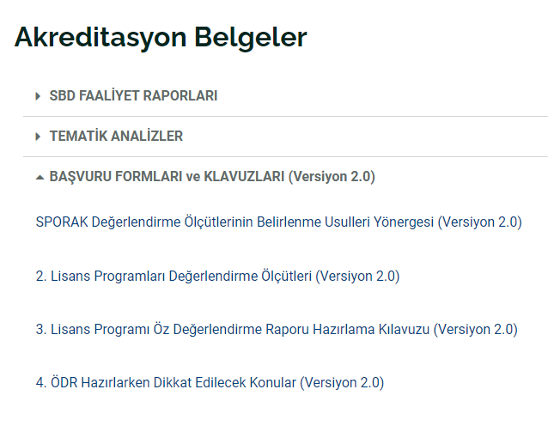
PROGRAM AKREDİTASYON ÖLÇÜTLERİ/SBD-SPORAK
AKREDİTASYON ÖLÇÜTLERİ
1. ÖĞRENCİLER
2.PROGRAM EĞİTİM AMAÇLARI (PEA)
9. SÜREKLİ İYİLEŞTİRME
10. DİSİPLİNE ÖZGÜ ÖLÇÜTLER
3. EĞİTİM ÇIKTILARI (EÇ)
4. EĞİTİM PROGRAMI (EP)
5. ÖĞRETİM KADROSU
6. ALTYAPI
7. KURUM DESTEĞİ VE PARASAL KAYNAKLAR
8. ORGANİZASYON VE KARAR ALMA SÜREÇLERİ

Slide 6


YAYGIN HATALAR-ÖDR
SBD-SPORAK tarafından verilen ana ve alt başlıklara uygun olarak yazmama
Başlıklara ilişkin bilgileri gereksiz yere uzatma veya yeterli bilgi vermeme
Özensiz yazım (yazım hataları, noktalama hataları, cümle düşüklükleri, bölümler arası tutarsızlık vb.)
Konu ile ilgili görselleştirme yapmama
Ham bilgileri (analiz ve sentez yapmadan) verme
Tüm başlıklara ait bilgileri vermeme
Tabloların numaralarını değiştirme
İlgili bilgileri yerinde vermeme (çok fazla eklere yönlendirme)
Verilen linklere ulaşamama veya ilgisiz linke yönlendirme
Rapor bilgilerinde tutarsızlık
Yeterli kanıt sunmama
Okuyucu dostu rapor hazırlamama

Slide 7

PUKÖ DÖNGÜSÜ
Planla
Kontrol Et
Önlem Al
Uygula
Tüm ölçütler için PUKÖ Döngüsü sağlandığı belirtilmeli
Planlama; Kim, neden, nasıl, nerede, ne zaman, ne kadar (görev dağılımı, hedefler vb.)
Uygulama; Faaliyet planını izleme ve gerçekleştirme, uygulama sonuçlarını yakın takip etme
Kontrol Et; Planlanan hedefe ne kadar ve nasıl ulaşıldı?, uygulama faaliyetlerinin kontrolü, faaliyetlerin standartlaşmanın sağlanması, ilişkili kişilere bilgi verme
Önlem Al; Etkili önlemleri standartlaştırma, sürekli eğitim ve yönlendirmelerin yapılması, sürekli izleme sisteminin kurulması

Slide 8
Her dönem sonunda öğrencilerin öğretim elemanlarını her dersten değerlendireceği anketlerin hazırlanması, anketleri uygulama tarihlerin belirlenmesi, uygulamanın nasıl yapılacağının (online, yüz yüze vb.) belirlenmesi, değerlendirme sürecindeki işlemlerin (verilerin ne kadar sürede, kim tarafından değerlendireceği) belirlenmesi. Planlamanın ilgili paydaşlarla (öğretim elemanları, öğrenciler vb.) paylaşılması
Belirlenen tarihlerde anketlerin tüm öğrencilere uygulanması ve verilerin toplanması
1.Planla
2. Uygula
Anket sonuçlarının analizi, her ders ve öğretim elemanı için değerlendirmelerin yapılması ve bu sonuçların öğretim elemanı ile paylaşılması
3. Kontrol Et
4. Önlem Al
Yapılan değerlendirmeler sonucunda istenilen sonuçlara sahip olan öğretim elemanlarının ödüllendirilmesi, iyileştirmeye ihtiyaç duyan öğretim elemanları için seminer programının hazırlanması/var olan seminere yönlendirilmesi. Anketlerin sürekliliğinin sağlanması

Slide 9

DEĞERLENDİRME KARARLARI
Her hangi bir ölçüte ilişkin sorun yok. Ama daha iyi uygulama için tavsiye verilebilir
Bir ölçüt kısmen sağlanmış
EKSİKLİK
(E)
ZAYIFLIK
(Z)
KAYGI
(K)
GÖRÜŞ
(G)
Bir ölçüt hiç sağlanmamış
Bir ölçüt sağlanıyor, ancak bu durumun yakın gelecekte değişme olasılığı bulunmakta veya ileride sağlanamama durumu olabilir

Slide 10
SBD ÇIKTILARI
Ölçüt 3. Program Çıktıları (PÇ) ve Değerlendirme
3.1. Program çıktıları (PÇ) program eğitim amaçlarına ulaşabilmek için gerekli bilgi, beceri ve yetkinliklerin tümünü kapsamalı ve Tablo 3.1’de sıralanan SBD-SPORAK çıktılarını da içerecek biçimde tanımlanmalıdır.
Tablo 3.1. SBD-SPORAK Çıktıları
I. | Spor bilimleri disiplinine özgü konularda yeterli kuramsal ve uygulamalı bilgi birikimine sahiptir ve bu bilgileri alanı ile ilgili karşılaştığı problemlerin çözümünde kullanır.
II. | Spor bilimlerinde karşılaşılabilecek problemlere yönelik araştırma konularının incelenmesi için uygulama tasarlar, veri toplar, verileri analiz eder, yorumlar, rapor hazırlar ve etkin bir şekilde sunar.
III. | Spor bilimleri ile ilgili ihtiyaç duyulan bir sistemi, süreci, hizmeti veya ürünü güncel yöntemleri kullanarak geliştirir ve uygular.
IV. | Alan uygulamaları için gerekli olan güncel ve işlevsel araçları seçerek kullanır, bilişim teknolojilerinden etkin bir şekilde yararlanır ve bu teknolojilerdeki gelişmeleri takip eder.
V. | Disiplin içi ve çok disiplinli takımlarda bireysel ve/veya iş birliği içinde çalışır.
VI. | Türkçeyi etkili bir şekilde sözlü ve yazılı olarak kullanır. Temel düzeyde en az bir yabancı dilde iletişim kurar.
VII. | Spor bilimleri dışında en az iki adet ders alarak farklı disiplinler hakkında temel düzeyde bilgi sahibi olur.
VIII. | Yaşam boyu öğrenmenin gerekliliğiyle kendini sürekli yenileme ve geliştirme bilincine sahiptir.
IX. | Mesleki, etik ve yasal standartların/düzenlemelerin farkındadır, bunlara uygun tutum ve davranışlar gösterir, gönüllülük çalışmalarını organize eder ve liderlik becerisine sahiptir.
X. | Sürdürülebilir kalkınma hakkında bilgi sahibidir, girişimci ve yenilikçi davranışlar sergiler.
XI. | Spor bilimleri uygulamalarının evrensel ve toplumsal düzeyde etkilerini bilir (sağlık, güvenlik, çevresel, ekonomik, sosyal vb.) ve bu bilgileri sorunların çözümünde kullanır.
Rektörlük, fakülte, bölüm ve diğer alt birimler düzeyindeki karar alma süreçleri program çıktılarının gerçekleştirilmesini ve eğitim amaçlarına ulaşılmasını destekleme düzeyi

Slide 11
ÖLÇÜT 4. Eğitim Programı
4.1 Her programın eğitim amaçlarını, çıktılarını ve disipline özgü ölçütlerini içeren bir eğitim programı olmalıdır.
4.2 Eğitim programındaki derslere ilişkin ders izlencelerinde öğrenme çıktıları, içerik, öğretim yöntemleri ve ölçme-değerlendirme öğelerinde tutarlılık sağlanmalı ve program çıktılarını kazandırmayı garanti etmelidir.
4.3 Eğitim programının uygulanmasını güvence altına alacak ve sürekli gelişimini sağlayacak bir sistem bulunmalıdır.
4.4 Eğitim programı aşağıdaki bileşenleri içermelidir;
(a) En az 48 kredi ya da en az 90 AKTS kredisi* tutarında programa özgü meslek bilgisi derslerini,
* Beden Eğitimi ve Spor Öğretmenliği ve benzeri adlı programlar için en az 32 kredi ya da en az 60 AKTS kredisi
(b) En az 32 kredi ya da en az 60 AKTS kredisi** tutarında alan bilgisi derslerini,
** Beden Eğitimi ve Spor Öğretmenliği ve benzeri adlı programlar için en az 48 kredi ya da en az 90 AKTS kredisi
(c) Eğitim programının yapısal içeriğini bütünleyen ve program amaçları doğrultusunda genel kültür derslerini.

Slide 12
ÖLÇÜT 4. Eğitim Programı
BÖLÜM | Meslek Bilgisi Dersleri 4.4(a) | Alan Bilgisi Dersleri 4.4.(b) | Genel Eğitim (Kültür) 4.4(c)
BESÖ** | Formasyon Dersleri (Eğitime Giriş, Eğitim Psikolojisi, Öğretim İlke ve Yöntemleri, Sınıf Yönetimi vb.) | Spor Bilimlerine Giriş, Motor Gelişim, Antrenman Bilgisi, Hareket Eğitimi, Spor Branşlarına ait dersler vb. | Türk Dili I,II Atatürk İlkeleri ve İnkilap Tarihi I,II Yabancı Dil I,II
ANE | Antrenörlük Eğitimi ve İlkeleri, Antrenman Bilimi I ve II, Hareket ve Maç Analizi, Sporda Yetenek Seçimi, Egzersiz Fizyolojisi vb. | Spor Bilimlerine Giriş, Anatomi ve Kinesiyoloji, Fizyoloji, Beslenme vb. | Türk Dili, İngilizce, Atatürk İlkeleri ve İnkilap Tarihi, Bilgi Teknolojileri ve Kodlama
SYO | Sporda Yönetim ve Organizasyon, Spor İşletmeciliği, Spor Hukuku, Spor Ekonomisi, Spor Pazarlaması vb. | Spor Bilimlerine Giriş, Yönetim Bilimine Giriş, İktisada Giriş, Davranış Bilimleri, Kamu Yönetimi, Pazarlama Stratejileri vb. | Türk Dili, İngilizce, Atatürk İlkeleri ve İnkilap Tarihi
REK | Rekreasyon Bilimine Giriş, Herkes için Spor, Rekreasyon Liderliği, Rekreasyon Eğitimi, Serbest Zaman Felsefesi vb. | Anatomi ve Kinesiyoloji, Temel Dans Eğitimi, Spor Branşlarına ait dersler vb. | Türk Dili, İngilizce, Atatürk İlkeleri ve İnkilap Tarihi

Slide 13
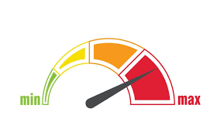
ÖLÇÜT 10- DİSİPLİNE ÖZGÜ ÖLÇÜTLER
Antrenörlük eğitimi ve benzeri adlı programların disipline özgü ölçütleri
Beden eğitimi ve spor öğretmenliği ve benzeri adlı programların disipline özgü ölçütleri
Rekreasyon ve benzeri adlı programların disipline özgü ölçütleri
Spor yöneticiliği ve benzeri adlı programların disipline özgü ölçütleri

Slide 14
Antrenörlük eğitimi ve benzeri adlı programların disipline özgü ölçütleri
Bu program ölçütleri başlığında “antrenörlük” ve “antrenörlük eğitimi” nitelemesi bulunan programlar için geçerlidir. Mezunların, programın öngördüğü amaçlar doğrultusunda aşağıdaki alanlarda bilgi, beceri ve yetkinlik kazandığı kanıtlanmalıdır.
1. İnsan organizmasının yapısı ve işleyişi, sporcu beslenmesi, sporcu sağlığı, ilk yardım, motor davranış, beceri öğretimi konularında bilgi sahibi olma ve bu bilgiyi değişen ortam ve bireylere göre uyarlayarak amaca özgü kullanabilme,
2. Uzmanlık spor branşı ile ilgili üst düzey bilgi, beceri ve uygulama kapasitesine sahip olabilme,
3. Antrenman-müsabaka sahası, tesis, malzeme, donanım ve diğer olanaklar hakkında bilgi sahibi olma ve bu bilgileri amaca yönelik kullanabilme,

Slide 15
Antrenörlük eğitimi ve benzeri adlı programların disipline özgü ölçütleri
4. Uzmanlık alanında ve eğitimini aldığı uygulama alanlarında farklı performans düzeyindeki sporcular ve bireyler için antrenman ve egzersiz programları oluşturabilme, uygulayabilme, değişen şartlara ve bireysel özelliklere göre yeniden düzenleyebilme,
5. Bireylerin farklı yaş, cinsiyet vb. özelliklerine uygun fiziksel aktivite, egzersiz ve/veya antrenman programları hazırlayabilme; bu programları hazırlayabilmek için antrenman bilimine dair ilkeleri, öğretim süreçleri, öğretim model, yöntem ve teknikleri, ölçme ve değerlendirme bilgisine sahip olma,
6. Sportif ve/veya fiziksel performans ve beceriye yönelik olarak gelişen teknoloji ve yöntemleri takip ederek gözlem, ölçüm, değerlendirme, yetenek seçimi, müsabaka analizi ve istatistik yöntemlerini kullanabilme, yorumlayabilme ve raporlayabilme.
Ayrıca bu bölüm mezunları en az bir spor branşında/alanda uzmanlık eğitimi alır ve Gençlik ve Spor Bakanlığı, Spor Eğitimi Dairesi Başkanlığı Antrenör Eğitim Yönetmeliği’ne göre antrenör belgesi alabilecek koşullara sahiptir.

Slide 16
Beden eğitimi ve spor öğretmenliği ve benzeri adlı programların disipline özgü ölçütleri
Bu disipline özgü ölçütler beden eğitimi ve spor öğretmeni yetiştiren programlar için geçerlidir. Mezunların programın öngördüğü alan bilgisi ve meslek bilgisi amaçları doğrultusunda aşağıdaki alanlarda bilgi, beceri ve yetkinlik kazandığı kanıtlanmalıdır.
Öğretmenlik mesleğini ilgilendiren mevzuatı bilme ve öğretmen olarak görev, hak ve sorumluluklarında bu mevzuata uygun davranabilme,
Farklı okul düzeylerinde yürütülen beden eğitimi ve spor dersi öğretim programlarına ve pedagojik alan bilgisine hâkim olma,
Beden eğitimi ve spor dersinde öğrenme ve öğretme süreçlerini planlarken öğrencilerin bireysel farklılıklarını, sosyokültürel özelliklerini, çevresel şartları, maliyeti ve zamanı dikkate alarak esnek bir planlama yapabilme,
Öğrencilerin ve sosyal çevresinin ulusal bayram ve törenlerin anlam ve öneminin farkına varmalarını ve törenlere aktif katılmalarını sağlayabilme,

Slide 17
Beden eğitimi ve spor öğretmenliği ve benzeri adlı programların disipline özgü ölçütleri
Alanında bütün öğrenciler için etkili öğrenmenin gerçekleşebileceği sağlıklı ve güvenli öğrenme ortamları ile uygun öğretim materyalleri hazırlayabilme,
Bütün öğrencilerin derse aktif katılımını sağlayacak yönetim becerileri ile alan öğretimine uygun öğretim modelleri, stratejileri, yöntem ve teknikleri kullanarak etkili öğrenmeyi gerçekleştirebilme,
Temel hareket becerilerini (yer değiştirme, dengeleme, nesne kontrolü gerektiren ve birleştirilmiş hareketler) ve özelleşmiş hareket becerilerini (atletizm, jimnastik, yüzme, basketbol vb.) uygulayarak bu becerilerin öğretimini gerçekleştirebilme,
Özel gereksinimli öğrencilere yönelik uyarlanmış beden eğitimi ve spor uygulamalarını gerçekleştirebilme,

Slide 18
Beden eğitimi ve spor öğretmenliği ve benzeri adlı programların disipline özgü ölçütleri
Alanında amacına uygun ölçme ve değerlendirme araçlarını hazırlayabilme, uygulayabilme ve ilgili paydaşlara yapıcı geribildirimler verebilme,
Okul takım çalışmalarını planlayabilme ve yürütebilme,
Öğrencilerin kişisel gelişimini ve geleceğini planlamalarına rehberlik ederek, tutum ve davranışlarıyla öğrencilere rol-model olma,
Öğrenci, meslektaş, aile ve eğitimin diğer paydaşları ile etkili iletişim ve iş birliği kurarak öğrencilerin gelişimini destekleyici tutum sergileyebilme,

Slide 19
Rekreasyon ve benzeri adlı programların disipline özgü ölçütleri
Bu program ölçütleri adları “rekreasyon” ve benzeri nitelemeler bulunan programlar içindir. Mezunların, programın öngördüğü amaçlar doğrultusunda aşağıdaki alanlarda bilgi, beceri ve yetkinlik kazandığı kanıtlanmalıdır.
Rekreasyon alanına özgü kavram, kuram, ilkelere, hizmet verme süreçlerine, yasal düzenlemelere ve mesleki bilgiye sahip olarak, mesleki bilgileri iş ortamında yeniden yapılandırabilme, kullanabilme, geliştirebilme ve uygulayabilme,
Rekreasyon hizmeti veren kurum ve kuruluşları (özel, kamu, gönüllü) ya da ilgili birimlerini yönetebilme ve hizmetlerini organize edebilme,
Rekreasyon etkinliklerini ve aktivitelerini uygulayarak (tasarlama, planlama, koordine etme ve değerlendirme) geri bildirimde bulunabilme,

Slide 20
Rekreasyon ve benzeri adlı programların disipline özgü ölçütleri
Fiziksel aktiviteye katılım yolu ile bireylerin zihinsel, bilişsel, duygusal, ruhsal ve sosyal gelişimine, sağlığın korunmasına ve fiziksel uygunluğun artırılmasına katkıda bulunabilecek rekreasyon hizmetlerinin uygulama becerisine sahip olma ve liderlik edebilme,
Rekreasyon türlerine (terapatik rekreasyon, ticari rekreasyon, kampüs rekreasyonu, açık alan rekreasyonu vb.) özgü uygulamaları yapabilme, yönetebilme ve liderlik edebilme,
Rekreasyon alanı ile ilgili güncel gelişmeleri ulusal ve uluslararası düzeyde takip edebilme ve uygulamaya yansıtabilme.

Slide 21
Spor yöneticiliği ve benzeri adlı programların disipline özgü ölçütleri
Bu program ölçütleri başlığında “spor yöneticiliği” ve benzeri nitelemeler bulunan programlar için geçerlidir. Mezunların, programın öngördüğü amaçlar doğrultusunda aşağıdaki alanlarda bilgi, beceri ve yetkinlik kazandığı kanıtlanmaktadır.
Sporun kendine özgü özellikleri ile yönetim teori ve ilkelerini bütünleştirebilme,
Sporla ilgili faaliyetlerin sürdürülmesi için ihtiyaç duyulan kurum ve kuruluşların tasarlanması (işletmecilik, girişimcilik), işletilmesi ve performansının değerlendirilmesi,
Spor yönetimi alanına özgü ekonomik, hukuki, finansal, pazarlama, iletişim, insan kaynakları, liderlik, psikolojik ve sosyolojik boyutlar ile ilgili bilgi ve beceriye sahip olabilme; bu bilgileri ve becerileri kullanarak bir çalışmayı bağımsız olarak yürütebilme, karmaşık sorunları bireysel ve ekip olarak sorumluluk bilinciyle disiplinler arası çözümleyebilme,
Spor yönetimi alanına özgü edindiği mesleki bilgi ve becerilerini alanı ile ilgili bir işyerinde gözlemleyebilme ve uygulayabilme,

Slide 22
Spor yöneticiliği ve benzeri adlı programların disipline özgü ölçütleri
Ulusal ve uluslararası düzeyde spor yönetiminin tarihi gelişim süreci, günümüz spor yönetiminin yapısı, işleyişi ve spor politikaları hakkında bilgi sahibi olabilme, ülkelerin spor yönetimi yapılarını inceleyerek karşılaştırmalı olarak analiz edebilme,
Sporun sadece bireysel değil toplumsal olarak da yaratabileceği sosyolojik ve kültürel etkiler hakkında bilgi sahibi olma ve edindiği bilgiler ışığında topluma yönelik pozitif katkı sağlayabilecek sportif etkinlikler planlayabilme,
Her düzeydeki spor etkinliklerine dair; idari hizmetler, seyirci hizmetleri, lojistik, teknoloji hizmetleri, sosyal hizmetleri gibi departmanlar hakkında bilgi sahibi olma ve bu bilgiler ışığında her türlü ulusal ve uluslararası organizasyonların içerisinde yer alabilecek yetkinliği kazanma,
Yönetim becerilerini sosyal adalet, kültürel değerler, çevrenin korunması ve iş sağlığı-güvenliği gibi unsurları dikkate alarak kullanabilme bilincine sahip olma,

Slide 23

DEĞERLENDİRME FORMLARI
Eğitim Programı Analizi (Form 1)
Not Belgesi Analizi (Form 2)
Program Değerlendiricisi Çizelgesi (Form 3)
Lisans Program Değerlendirme Formu
Yetersizliklerin ve Gözlemlerin Açıklanması (Form 4)
Lisans Program Değerlendirme Formu
Yetersizliklerin Özeti (Form 5)
Program İçin Çıkış Bildirimi (Form 6)
Program Akreditasyon Kararları: Kısa Form (Form 7)

Slide 24
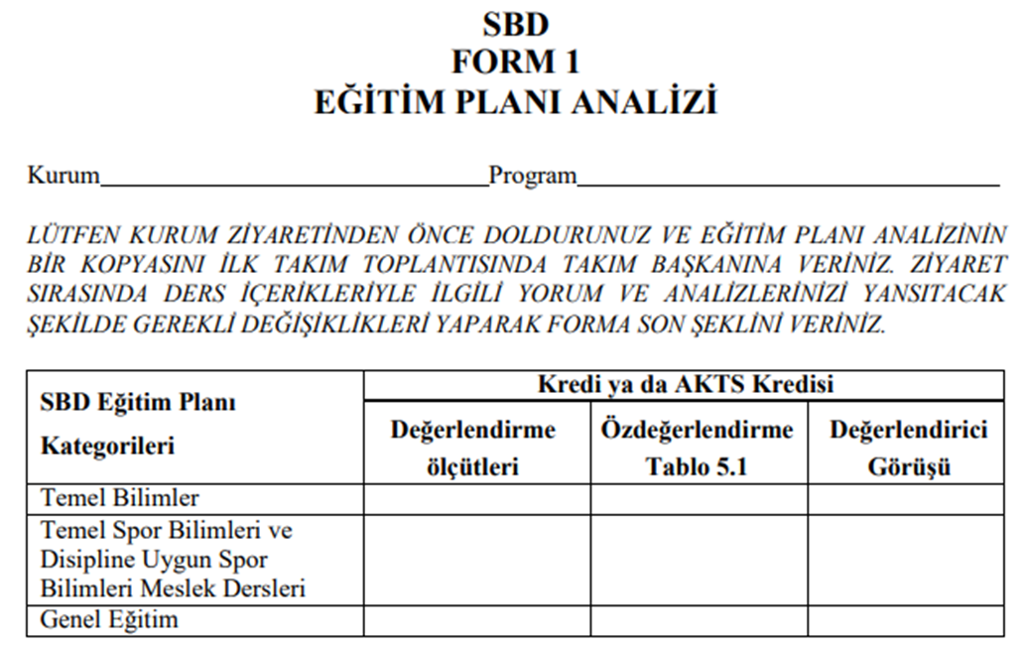
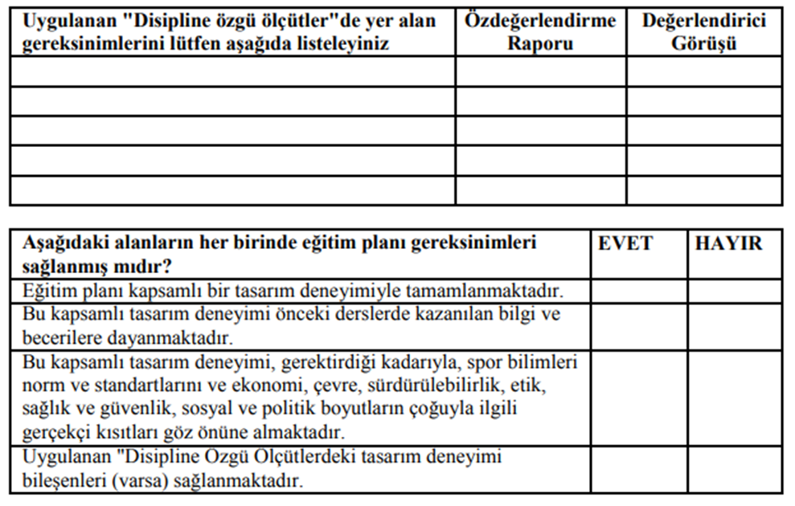
ÖDR İNCELEMESİNDEN SONRA DOLDURULACAK FORMLAR
(FORM-1)

Slide 25
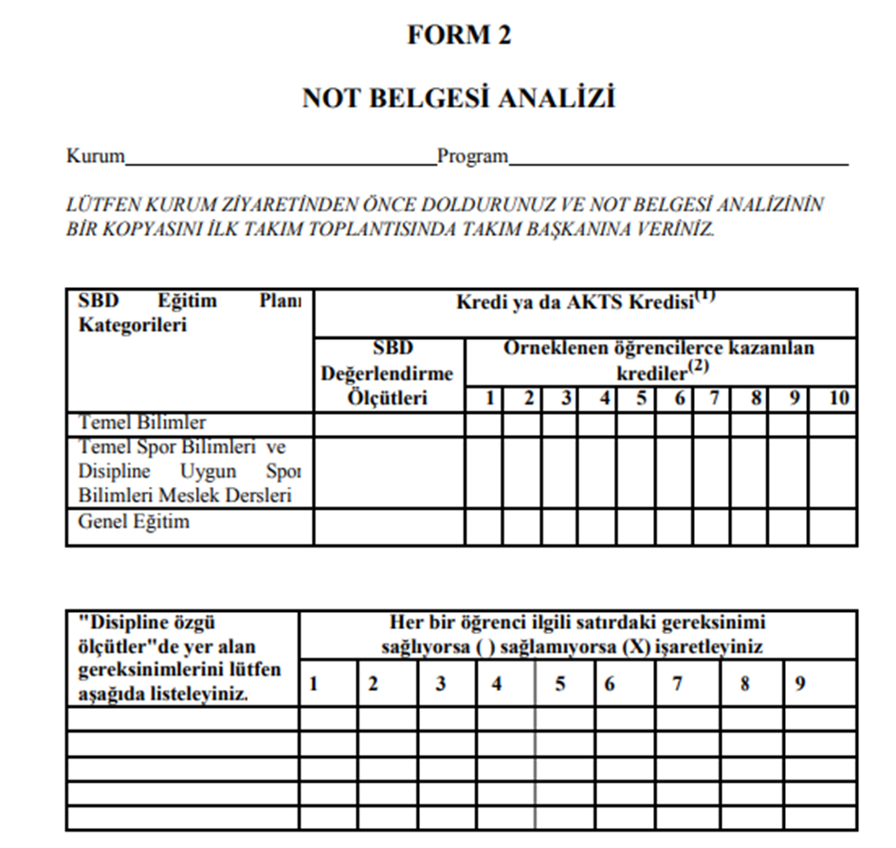
ÖDR İNCELEMESİNDEN SONRA DOLDURULACAK FORMLAR
(FORM-2)
FORM 2: Not Belgesi Analizi Formu

Slide 26
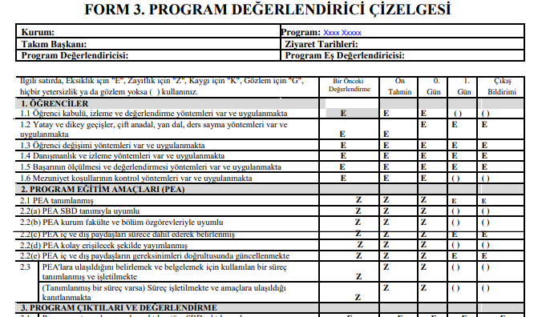
Program Değerlendiricisi Çizelgesi (Form 3)

Slide 27
TEŞEKKÜRLER

